Slide 1
第五章 项目收尾
IT 项目管理

Slide 2
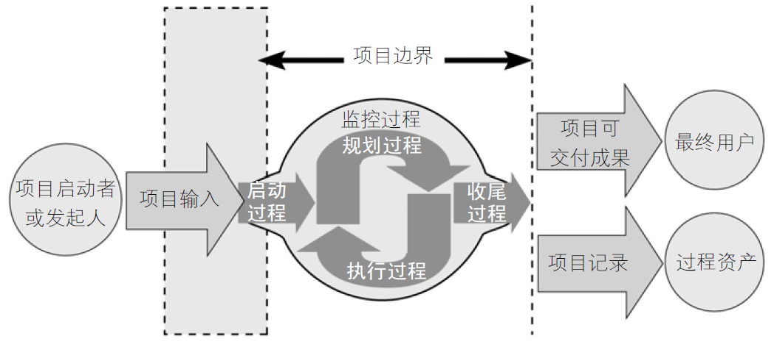
项目管理的过程

Slide 3
什么是组织过程资产
组织过程资产：任何与项目过程相关的资产，可来自所有参与项目的组织，用于帮助项目成功
包括正式和非正式的计划、政策、程序和指南
包括组织的知识库，如经验教训和历史
项目经理可以自主决定项目文档的格式吗？
是不是每次启动新项目都需要一切从头开始？
组织过程资产包括：
流程与程序
组织的标准流程、模板
变更控制程序
风险控制程序
……
共享知识库
历史信息与经验教训数据库
问题与缺陷管理数据库
……

Slide 4
1
结束项目
2
结束采购

Slide 5
项目收尾阶段的重点工作
达到项目完工或退出标准，主要是客户验收确认；
向客户（或运营部门）移交项目的产品、服务或成果；
收集项目或阶段记录、收集经验教训和存档项目信息（供组织未来使用）；
客户满意度调查；
项目后评估。在财务部门和项目管理办公室的支持下，审查项目关键指标是 否达到公司的预定目标，如利润率；
项目客户报告大会。客户、项目团队等一起回顾总结项目的实施过程和结果；
颁布项目结束通知书，项目团队解散；

Slide 6
项目交接
项目完成后，由售后维护（或内部运营）部门接手后续工作，项目团队必须与其共同进行正式的交接工作，提供相应的交接文件；
交接工作一般包括以下内容：
项目团队成员名单及联系方式；
客户联络名单和联系方式；
分包商名单和联系方式；
项目介绍，包括总体结构、配置情况、软件版本等；
项目验收测试结果报告；
项目遗留问题、承诺解决日期和负责人；

Slide 7
团队内部总结
方式：
请项目成员以署名或匿名的方式填写项目经验总结表；
项目经理一对一与成员交流，听取他们对项目的客观评价和未来项目的建议（注意：多听少说，不做任何辩解和解释）；
召开团队集体的内部总结会议，鼓励畅所欲言；
内容：
总结本项目数据，形成对新项目估算的依据；
总结实施过程中出现的问题；
总结流程的作用和改进建议；
总结关键的成功因素；

Slide 8
客户满意度调查
目的是了解不足，而不是得高分。必须杜绝为了得高分，刻意迎合客户并采取其他不合适手段的行为。这将极大地破坏组织的声誉，也不能发现客户的不满；
调查内容应该包括：质量、性能、性价比、服务质量、技术支持等方面；
客户满意度调查的实践建议：
调查之前要讲明调查的目的，征得客户的同意，调查完成之后，要向客户郑重致谢；
问卷中的问题要使客户易于作答，题目能客观全面地反映客户对项目的满意情况；评分系统要简单、明确并客观公正；
选择正确的客户群，有时候需要对不同的客户设计不同的问卷，如维护部门可能对价格并不关心，而工程部门对系统的可维护性并没有太多的体会
答题过程和方式要简单，保证客户10分钟内可以答完；
如果要寄回公司，则要为客户事先准备好贴好邮票的信封；

Slide 9
项目后评估
项目完成情况的评估。主要评估项目结果是否达到了公司管理层对项目的预期目标。以项目管理计划为依据，通常要包括对项目的范围、进度、质量、成本等方面的评估；
对项目经理和项目团队成员的绩效评估：
项目团队成员的评估由项目经理牵头负责完成，项目经理的评估由项目管理办公室(或发起人)牵头负责完成；
评估的结果发给成员本人帮助其不断地提升；也发给他的直接上司，帮助其制定合适的培训和发展计划；发给项目管理办公室，作为更新人力资源库的参考依据之一；

Slide 10
项目客户报告大会
作为同客户的最后一次正式沟通会，也可以以项目庆功大会的形式举行。这种方式，可以巩固和加强客户的友好关系，为将来的合作打下良好基础；
参加者包括：客户方管理层、客户方项目经理和参与过项目的其他客户方人员；项目实施方的管理层、项目经理、团队成员、销售经理等；
主要议程包括：
双方管理层(项目经理)总结项目，肯定成绩，提出不足，并感谢对方的配合；
项目经理总结项目实施的过程和结果；
表彰双方有贡献的人员（兑现各种奖励）；
向客户介绍项目交付后的售后服务流程、主要负责人和联系方式；
感谢客户并提出希望继续合作的意向；

Slide 11
颁布项目结束通知书，解散项目团队
由公司高层，在得到项目经理和项目管理办公室的认可之后，正式颁布项目结束通知书；
项目团队成员将带着在项目中得到的宝贵经验，投入到新的项目工作中去；

Slide 12
结束项目或阶段的成果
最终产品、服务或成果移交；
组织过程资产
项目档案。项目活动中产生的各种文件 ，例如：项目管理计划、风险登记册、变更文件 等；
项目收尾文件 。包括表明项目完工的正式文件 ，以及把完成的项目可交付成果移交的正式文件，例如：项目正式验收确认书、安装维护手册等
如果项目提前终止，则需要在正式的收尾文件中说明项目终止的原因，并规定正式程序，把该项目的已完成和未完成的可交付成果移交他人；
历史信息。把历史信息和经验教训信息存入经验教训知识库，供未来项目或阶段使用。可包括问题与风险的信息，以及适用于未来项目的有效技术信息；

Slide 13

思考
如果项目异常中止，是否还需要做收尾工作？
调查和记录提前终止的原因；
处理好团队解散和善后事务；
将已有的成果和文档归档；

Slide 14
小结
在项目收尾阶段，项目经理应该带领项目团队尽量在最短的时间内完成收尾工作，以期尽早释放项目资源，投入到公司的新项目中去；

Slide 15
1
结束项目
2
结束采购

Slide 16
结束采购
完结项目采购
需要确认全部工作和可交付成果均可验收；
包括一些行政工作，例如：处理未决索赔、更新记录、把信息存档等；

Slide 17
结束采购的主要工具和技术
采购审计。对规划采购、实施采购、管理采购过程进行结构化审查。目的是找出可供本项目其他采购合同或组织内其他项目借鉴的成功经验与失败教训；
协商解决。
在每个采购关系中，首选通过谈判公正地解决全部未决事项、索赔和争议；
如果通过直接谈判无法解决，则可以尝试替代争议解决方法，例如调解或仲裁；
如果所有方法都失败了，就只能选择向法院起诉这种最不可取的方法；

Slide 18
结束采购的成果
买方向卖方发出关于合同已经完成的正式书面通知；
组织过程资产
采购文档；
可交付成果验收；
经验教训文档；

Slide 19
小结
采购结束后，未决争议可能需要进入诉讼程序；
合同提前终止是结束采购的一个特例。可由双方协商一致而提前终止，或因一方违约而提前终止；

Slide 20
补充：维护阶段
软件项目在签署合同时通常承诺一个免费维护期（例如1年），免费维护期结束后是协商好的有偿维护；
可维护性是软件质量的一个重要指标，通常包括：可用性、可靠性、效率、可理解性、可修改性、可移植性等；
软件维护的过程类似软件开发的过程，也需要分析需求、设计、编码、测试等环节，并且必须确保维护过程是安全可控的；
常见的维护包括：
纠错性维护：例如运行阶段才发现了一个潜藏的错误；
适应性维护：例如软件的数据库系统升级了版本；
完善性维护：例如增加一项新的功能；

Slide 21
总结

Slide 22
总结
项目管理
事
范围
时间
人
人力资源
成本
质量
风险
沟通
采购
干系人
整合

Slide 23
Thank You !

